Slide 1
Геометрические места точек
(Окружность и круг)
Notes:
В режиме слайдов ответы появляются после кликанья мышкой

Slide 2
Один из основных способов задания фигур на плоскости заключается в указании свойства, которому удовлетворяют точки этой фигуры.
Фигуры, состоящие из тех и только тех точек, которые удовлетворяют заданному свойству, получили особое название «геометрические места точек».
Таким образом, геометрическим местом точек (ГМТ) называется фигура, состоящая из тех и только тех точек, которые удовлетворяют заданному свойству или нескольким заданным свойствам.
Поясним смысл слов “тех и только тех точек» в этом определении. Они означают, что все точки, принадлежащие фигуре, удовлетворяют заданному свойству, и, наоборот, все точки, удовлетворяющие заданному свойству, принадлежат фигуре. Другими словами, точка принадлежит фигуре в том и только том случае, когда для неё выполняется заданное свойство.
Notes:
В режиме слайдов ответы появляются после кликанья мышкой

Slide 3
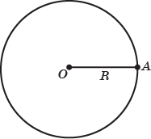
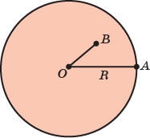
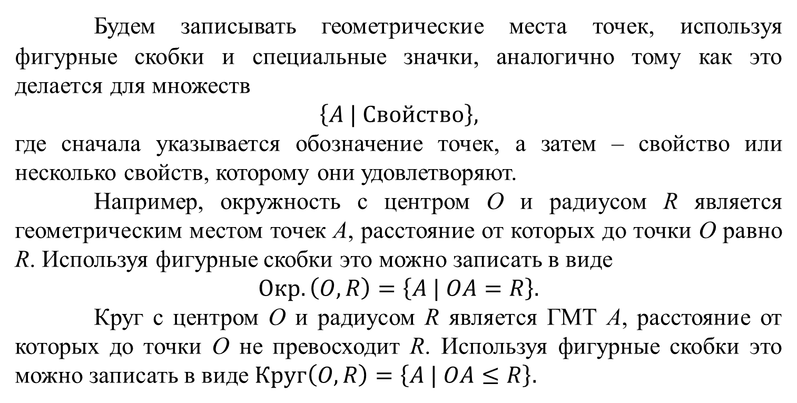
Будем записывать геометрические места точек, используя фигурные скобки и специальные значки, аналогично тому как это делается для множеств
$$\left\{A | Свойство\right\},$$
где сначала указывается обозначение точек, а затем – свойство или несколько свойств, которому они удовлетворяют.
Например, окружность с центром O и радиусом R является геометрическим местом точек A, расстояние от которых до точки O равно R. Используя фигурные скобки это можно записать в виде
$$Окр.\left(O, R\right)=\left\{A | OA=R\right\}.$$
Круг c центром O и радиусом R является ГМТ A, расстояние от которых до точки O не превосходит R. Используя фигурные скобки это можно записать в виде $Круг\left(O, R\right)=\left\{A | OA≤R\right\}.$
Notes:
В режиме слайдов ответы появляются после кликанья мышкой

Slide 4
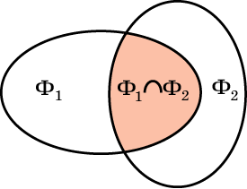
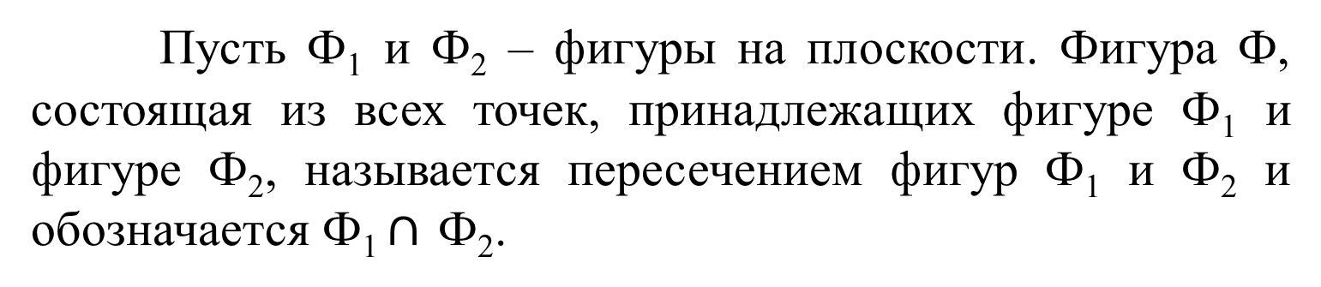
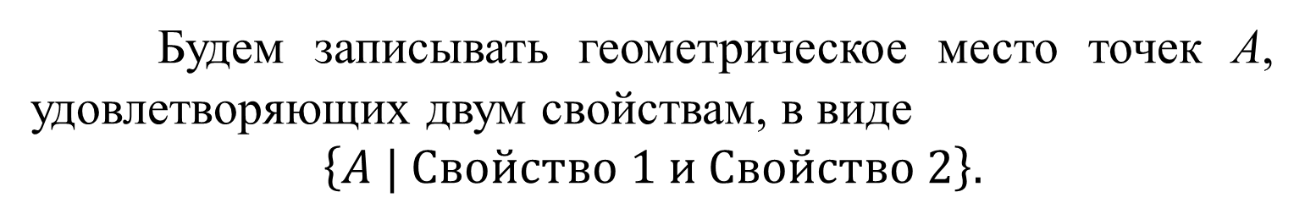
Пересечение фигур
Пусть Ф₁ и Ф₂ – фигуры на плоскости. Фигура Ф, состоящая из всех точек, принадлежащих фигуре Ф₁ и фигуре Ф₂, называется пересечением фигур Ф₁ и Ф₂ и обозначается Ф₁ $∩$ Ф₂.
Будем записывать геометрическое место точек A, удовлетворяющих двум свойствам, в виде
$$\left\{A | Свойство 1 и Свойство 2\right\}.$$
Notes:
В режиме слайдов ответы появляются после кликанья мышкой

Slide 5
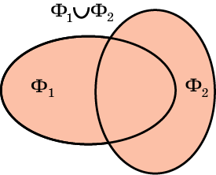
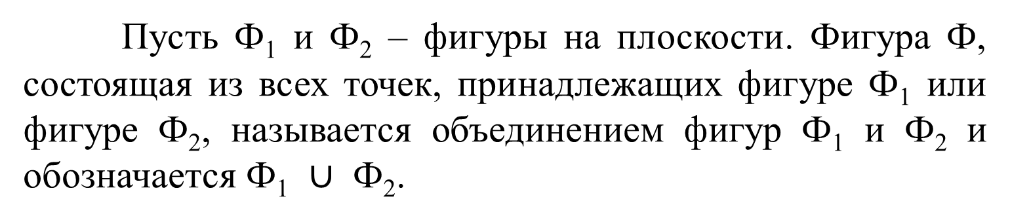
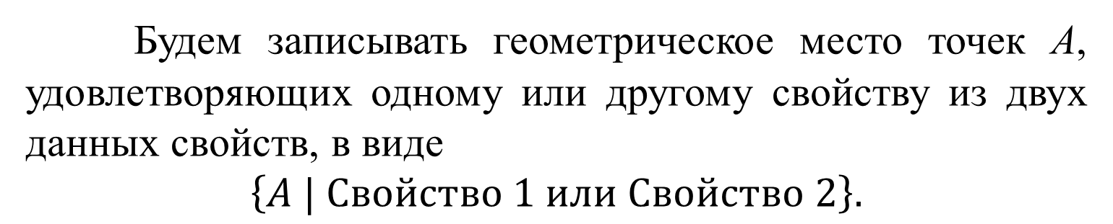
Объединение фигур
Пусть Ф₁ и Ф₂ – фигуры на плоскости. Фигура Ф, состоящая из всех точек, принадлежащих фигуре Ф₁ или фигуре Ф₂, называется объединением фигур Ф₁ и Ф₂ и обозначается Ф₁ $∪$ Ф₂.
Будем записывать геометрическое место точек A, удовлетворяющих одному или другому свойству из двух данных свойств, в виде
$$\left\{A | Свойство 1 или Свойство 2\right\}.$$
Notes:
В режиме слайдов ответы появляются после кликанья мышкой

Slide 6
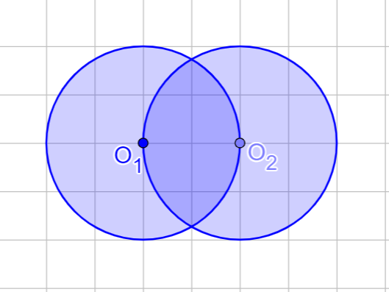
На рисунке, полученном в программе GeoGebra, показано пересечение и объединение двух кругов.
Notes:
В режиме слайдов ответы появляются после кликанья мышкой

Slide 7
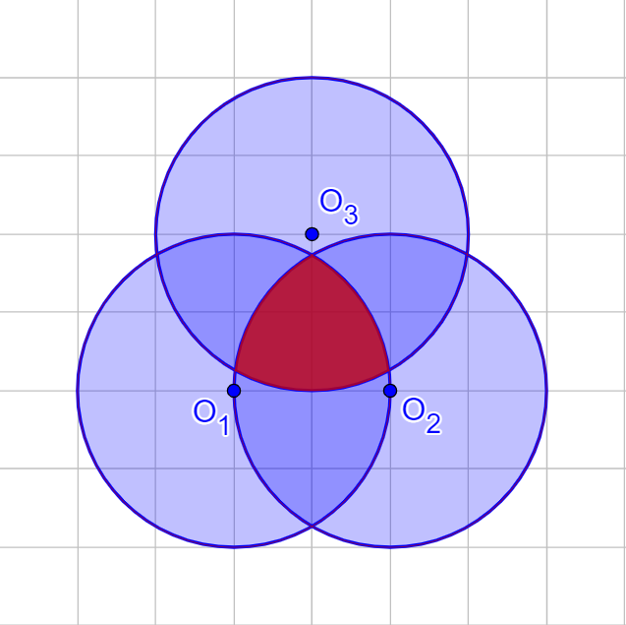
На рисунке, полученном в программе GeoGebra, показано пересечение и объединение трёх кругов.
Notes:
В режиме слайдов ответы появляются после кликанья мышкой

Slide 8


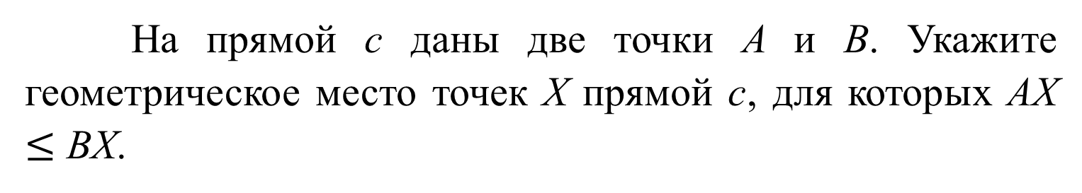
Упражнение 1
На прямой c даны две точки A и B. Укажите геометрическое место точек X прямой c, для которых AX $≤$ BX.
Ответ. Луч, вершиной которого является середина C отрезка AB, содержащий точку A.
Notes:
В режиме слайдов ответы появляются после кликанья мышкой

Slide 9


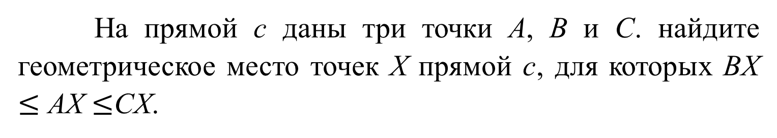
Упражнение 2
На прямой c даны три точки A, B и C. найдите геометрическое место точек X прямой c, для которых BX $≤$ AX $≤$CX.
Ответ. Отрезок DE, концами которого являются середины D, E отрезков соответственно AB и AC.
Notes:
В режиме слайдов ответы появляются после кликанья мышкой

Slide 10
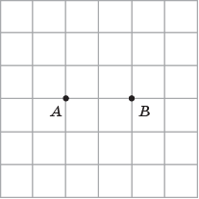
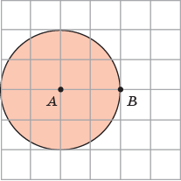
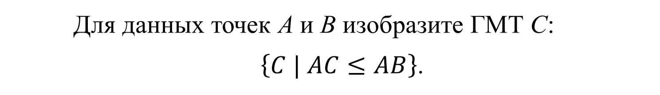
Упражнение 3
Для данных точек A и B изобразите ГМТ C:
$\left\{C | AC≤AB\right\}$.
Ответ:
Notes:
В режиме слайдов ответы появляются после кликанья мышкой

Slide 11
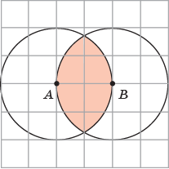
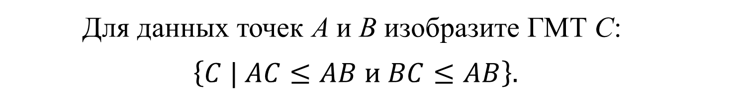
Упражнение 4
Для данных точек A и B изобразите ГМТ C:
$$\left\{C | AC≤AB и BC≤AB\right\}.$$
Ответ:
Notes:
В режиме слайдов ответы появляются после кликанья мышкой

Slide 12
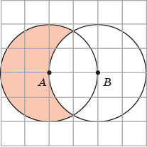
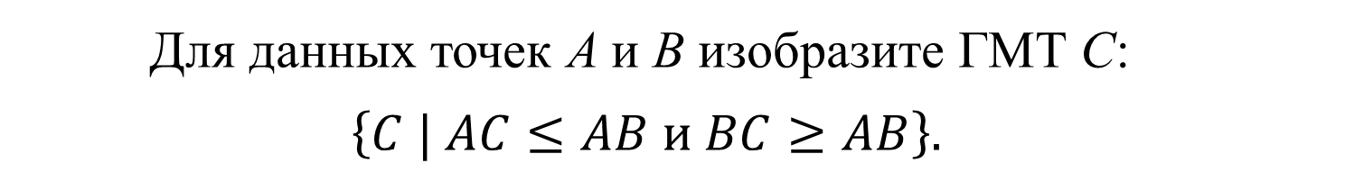
Упражнение 5
Для данных точек A и B изобразите ГМТ C:
$$\left\{C | AC≤AB и BC≥AB\right\}.$$
Ответ:
Notes:
В режиме слайдов ответы появляются после кликанья мышкой

Slide 13
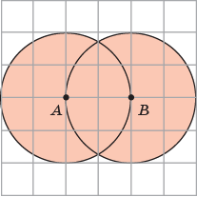
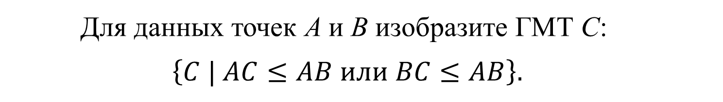
Упражнение 6
Для данных точек A и B изобразите ГМТ C:
$$\left\{C | AC≤AB или BC≤AB\right\}.$$
Ответ:
Notes:
В режиме слайдов ответы появляются после кликанья мышкой

Slide 14
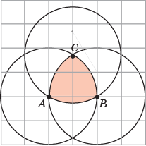
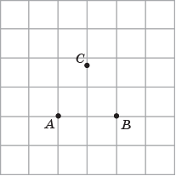
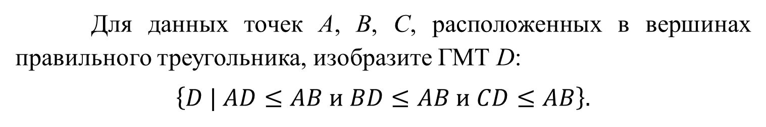
Упражнение 7
Для данных точек A, B, C, расположенных в вершинах правильного треугольника, изобразите ГМТ D:
$$\left\{D | AD≤AB и BD≤AB и CD≤AB\right\}.$$
Ответ:
Notes:
В режиме слайдов ответы появляются после кликанья мышкой

Slide 15
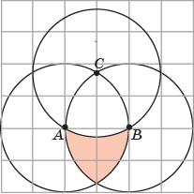
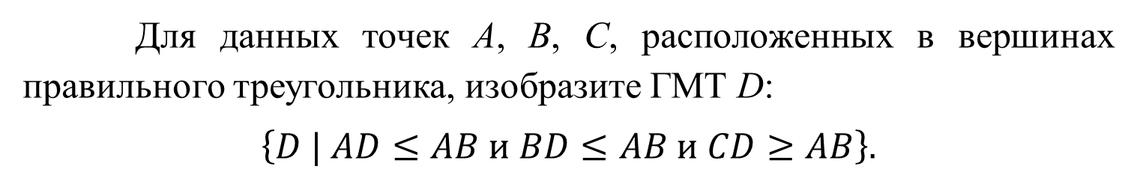
Упражнение 8
Для данных точек A, B, C, расположенных в вершинах правильного треугольника, изобразите ГМТ D:
$$\left\{D | AD≤AB и BD≤AB и CD≥AB\right\}.$$
Ответ:
Notes:
В режиме слайдов ответы появляются после кликанья мышкой

Slide 16
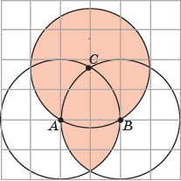
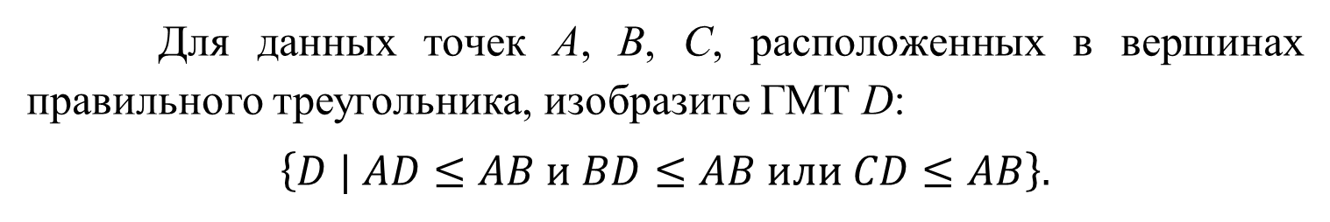
Упражнение 9
Для данных точек A, B, C, расположенных в вершинах правильного треугольника, изобразите ГМТ D:
$$\left\{D | AD≤AB и BD≤AB или CD≤AB\right\}.$$
Ответ:
Notes:
В режиме слайдов ответы появляются после кликанья мышкой

Slide 17
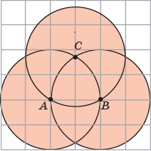
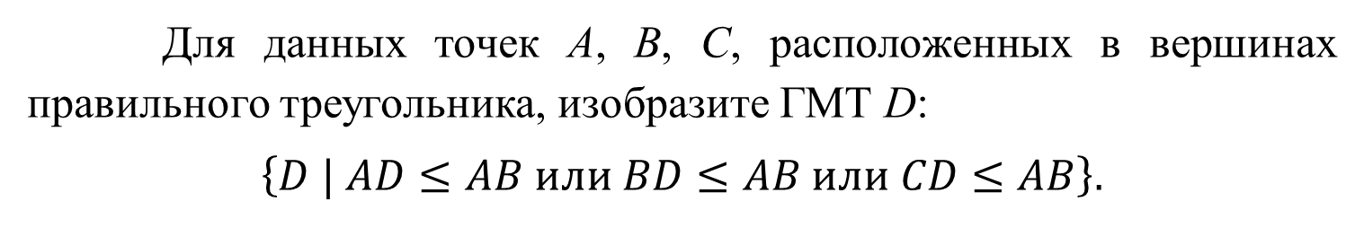
Упражнение 10
Для данных точек A, B, C, расположенных в вершинах правильного треугольника, изобразите ГМТ D:
$$\left\{D | AD≤AB или BD≤AB или CD≤AB\right\}.$$
Ответ:
Notes:
В режиме слайдов ответы появляются после кликанья мышкой

Slide 18
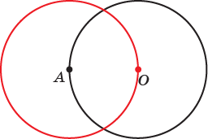
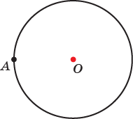
Упражнение 11
Найдите геометрическое место центров O окружностей радиусом R, проходящих через данную точку A.
Ответ: Окружность с центром в точке A и радиусом R.
Notes:
В режиме слайдов ответы появляются после кликанья мышкой

Slide 19
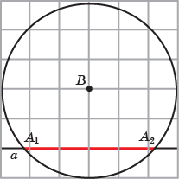
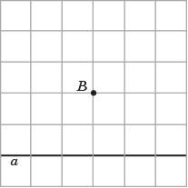
Упражнение 12
Дана прямая a и точка B, находящаяся от неё на расстоянии 2. Укажите ГМТ прямой a, удалённых от точки B на расстояние, не превосходящее 3.
Ответ: Отрезок A₁A₂ прямой a.
Notes:
В режиме слайдов ответы появляются после кликанья мышкой

Slide 20
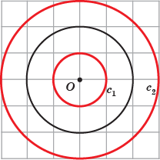
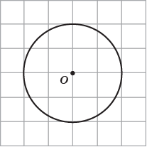
Упражнение 13
Укажите ГМТ, расстояние от которых до окружности с центром O и радиусом 2 равно 1.
Ответ: Две окружности c₁, c₂ с центром O и радиусами 1 и 3.
Notes:
В режиме слайдов ответы появляются после кликанья мышкой

Slide 21
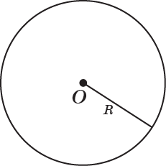
Упражнение 14
Найдите ГМ центров окружностей радиусом r, касающихся данной окружности, радиусом R.
Notes:
В режиме слайдов ответы появляются после кликанья мышкой

Slide 22
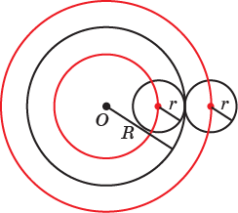
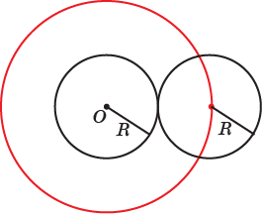
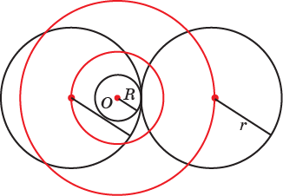
Ответ. Если r < R, то две окружности.
Если r = R, то одна окружность.
Если r > R, то две окружности.
Notes:
В режиме слайдов ответы появляются после кликанья мышкой

Slide 23
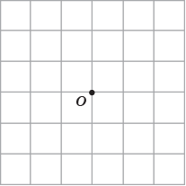
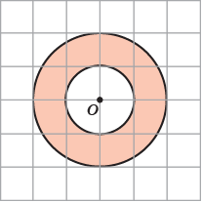
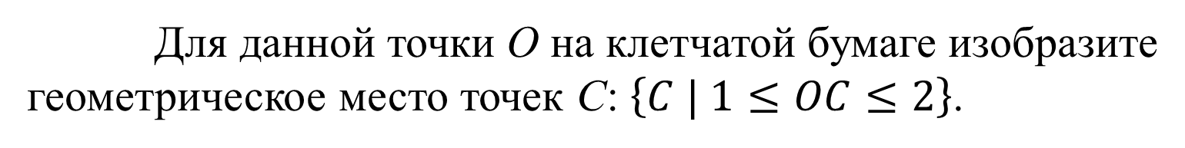
Упражнение 15
Для данной точки O на клетчатой бумаге изобразите геометрическое место точек C: $\left\{C | 1≤OC≤2\right\}$.
Ответ:
Notes:
В режиме слайдов ответы появляются после кликанья мышкой

Slide 24
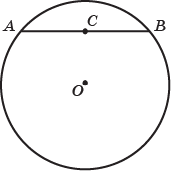
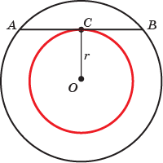
Упражнение 16
Для данной окружности с центром O найдите ГМ середин хорд данной длины.
Ответ. Окружность с центром O и радиусом r, равным расстоянию от этого центра до хорды.
Notes:
В режиме слайдов ответы появляются после кликанья мышкой

Slide 25
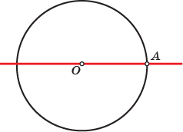
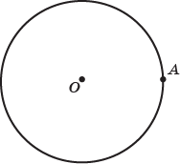
Упражнение 17
Найдите ГМ центров окружностей с центром O, касающихся данной окружности в данной точке A.
Ответ. Прямая OA без точек O и A.
Notes:
В режиме слайдов ответы появляются после кликанья мышкой

Slide 26
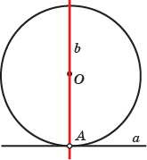
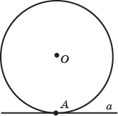
Упражнение 18
Найдите ГМ центров окружностей, касающихся данной прямой в данной точке A.
Ответ. Прямая b, перпендикулярная прямой a, проходящая через точку A, без самой этой точки .
Notes:
В режиме слайдов ответы появляются после кликанья мышкой

Slide 27


Упражнение 19
Найдите ГМТ C, из которых отрезки касательных CA, проведённых к данной окружности, равны данному числу c.
Ответ. Окружность с центром O.
Notes:
В режиме слайдов ответы появляются после кликанья мышкой

